Slide 1
Системы классификации средств размещения
Международная классификация гостиниц и номеров
Классификация гостиниц и гостиничных номеров по российскому законодательству
Специализированные средства размещения
Альтернативные средства размещения
к.э.н., доцент Ясенок С.Н.
к.э.н., доцент Нежельченко Е.В.

Slide 2
Международная классификация гостиниц и номеров
Классификация жилых номеров в гостиницах предусматривает их деление на категории согласно размеров, размеров, емкости, емкости, типа жилых и нежилых помещений, оборудования, типа жилых и нежилых помещений, оборудования, уровня комфорта и других факторов.
Категория номера – важная характеристика, что предполагает его соответствие установленным нормам, принятому стандарту по комфорту. уровня комфорта и других факторов.

Slide 3
Классификация гостиничных предприятий по уровню комфорта- играет огромную роль в решении вопросов управления качеством гостиничных услуг.
Уровень комфорта – комплексный критерий, слагаемыми которого являются:
состояние номерного фонда – площадь номеров (м2), доля одноместных (однокомнатных), многокомнатных номеров, номеров-апартаментов, наличие коммунальных удобств и т.д.
состояние мебели, инвентаря, предметов санитарно-гигиенического назначения и т.п.;
наличие и состояние предприятий питания – ресторанов, кафе, баров и пр.;
состояние здания, подъездных путей, обустройство прилегающей территории;
Информационное обеспечение и техническое оснащение, в том числе наличие телефонной, спутниковой связи, телевизоров, холодильников, мини-баров, мини-сейфов и т.д.;

Slide 4
Классификация гостиничных предприятий по уровню комфорта
предоставление ряда дополнительных услуг.
Указанные параметры оцениваются практически во всех имеющихся сегодня системах классификации гостиниц; кроме того, ряд требований предъявляется к персоналу и его подготовке, образованию, квалификации, возрасту, состоянию здоровья, знанию языков, внешнему виду и поведению.

Slide 5
В настоящее время в мире насчитывается более 30 систем классификации гостиниц, причем в каждой стране приняты свои национальные стандарты.
Введению единой мировой классификационной системы препятствуют факторы, связанные с культурными и национальными особенностями, историческим развитием различных государств и т.д.

Slide 6
Классификация гостиничных предприятий по размерам (вместимости)
Вместимость гостиниц определяется количеством номеров или мест. В статистических данных приводят оба этих параметра.
По вместимости номерного фонда гостиничные предприятия делятся на 4 категории:
малые (до 100-150 номеров);
средние (от 100 до 300-400 номеров);
большие (от 300 до 600-1000 номеров);
гиганты (более 1000 номеров)

Slide 7
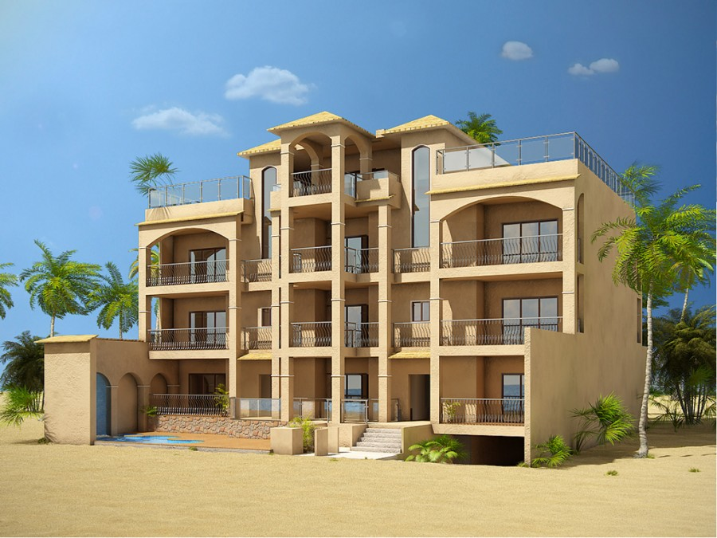
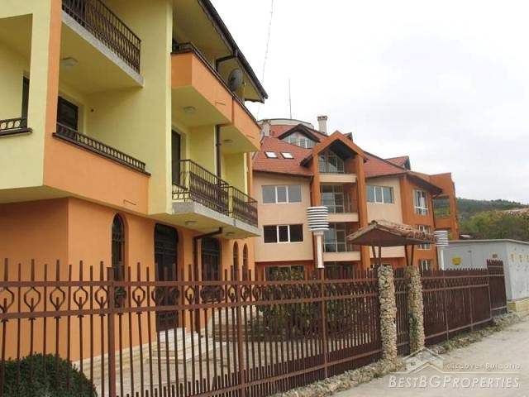
МАЛЫЕ ГОСТИНИЦЫ

Slide 8
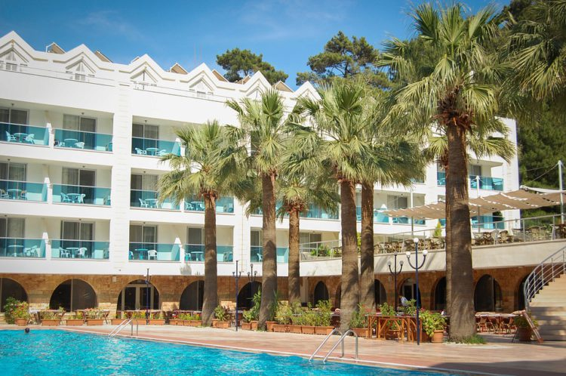
СРЕДНИЕ ГОСТИНИЦЫ

Slide 9
Классификация гостиничных предприятий по функциональному назначению
Целевые гостиницы, которые включают:
Гостиницы делового назначения – для туристов, основной целью и мотивом путешествия которых является профессиональная деятельность (бизнес, коммерция, встречи, совещания, симпозиумы, и т.д). К этой категории относят бизнес-отели (коммерческие отели), конгресс-отели, конгресс-центры, профессиональные клуб-отели и ведомстенные отели.

Slide 10
Классификация гостиничных предприятий по функциональному назначению
Гостиницы для отдыха – гостиницы для туристов, основной целью и мотивом путешествия которых являются отдых (пассивный, активный, комбинированный) и лечение (профилактическое, восстановительное). К этой категории относятся: курортные гостиницы, пансионаты, дома отдыха, туристско- экскурсионные гостиницы, туристско-спортивные гостиницы, казино-отели.

Slide 11
Классификация гостиничных предприятий по функциональному назначению
2) Транзитные гостиницы, осуществляющие обслуживание туристов в условиях кратковременной остановки. Располагаются на авиатрассах (гостиницы при аэропортах), на автотрассах (мотели), на железнодорожных трассах (привокзальные), на водных трассах (отели, расположенные вблизи портов);
3) Гостиницы для постоянного проживания.

Slide 12
Классификация гостиничных предприятий по местоположению
Гостиницы, расположенные в черте города (в центре, на окраине). Центральными являются практически все гостиницы делового назначения, отели-люкс, гостиницы среднего класса;
Гостиницы, расположенные на морском побережье. В данном случае очень важно расстояние до моря (50, 100, 200, 250, 300 м ит.д);
Гостиницы, расположенные в горах(как правило, гостиница располагает необходимым снаряжением для летнего и зимнего отдыха, доступом к подъемникам).

Slide 13
Классификация гостиниц по продолжительности работы
Работающие круглогодично;
Работающие два сезона;
односезонные.

Slide 14
Классификация гостиниц по обеспечению питанием
Гостиницы, обеспечивающие полный пансион (размещение плюс трехразовое питание);
Гостиницы, предлагающие размещение и только завтрак.

Slide 15
Классификация гостиниц по продолжительности пребывания гостей
Для длительного пребывания клиентов;
Для кратковременного пребывания клиентов.

Slide 16
Классификация гостиниц по уровню цен на номера
Бюджетные;
Экономичные;
Средние;
Первоклассные;
Апартаментные;
Фешенебельные.

Slide 17
Классификация гостиниц по форме собственности
Муниципальные;
Частные;
Ведомственные;
Сиешанной собственности;
Общественных организаций;
С участием иностранного капитала

Slide 18
Классификация гостиниц по форме собственности
В этой классификации также выделяются:
Кондоминиумы – гостиничные комплексы, помещения и номерной фонд в которых продан индивидуальным владельцам, проживающим или сдающим в аренду эти помещения отдыхающим;
Таймшерные. В этих отелях выкупается не номерной фонд, а долгосрочное право на отдых в отеле или в цепи отелей.

Slide 19
Системы оформления классификации
В настоящее время существует более 30
Система «звезд» – Франция, Австрия, Венгрия, Египет, Китай и др.;
Система букв – Греция;
Система «корон» – Великобритания;
Система разрядов и др.
В настоящее время наиболее распространена французская национальная система, устанавливающая для отелей шесть категорий, при этом пяти категориям присвоено определенное количество звезд (от 1 до 5).

